Slide 1
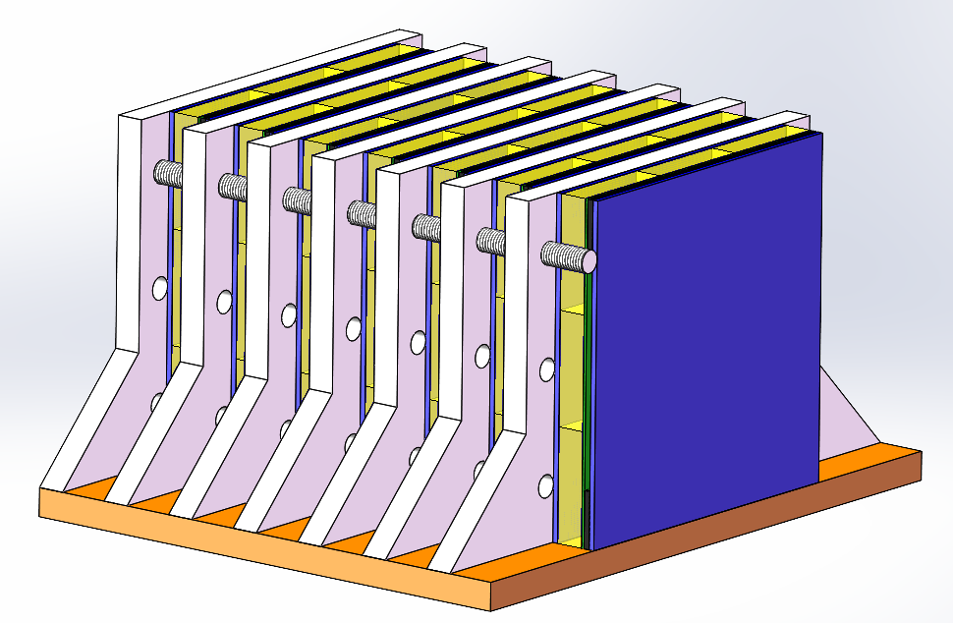
1.27.4mm→27.2mm？
2.加不加导热硅胶？
3.两端都加吸收体？
4.走线？
5.PCB厚度？
6.闪烁玻璃光纤+多阳极PMT读出在哪？
7.前置放大器，FADC在哪？
8.塑料闪烁光纤在哪？

